Slide 1

Car fleet management
Толга Рейхан Зюреф XIIa клас

Slide 2
Цел на проекта
Да улесни управлението на разходите по служебни автомобили
Централизирано въвеждане, следене и анализ на данни
Полезен за фирми с голям автопарк

Slide 3
Решавани проблеми
Избягване на ръчни таблици и дублиране на информация
Проследяемост на разходите
Повишаване на отчетността и контрола

Slide 4
Използвани технологии за реализация
ASP.NET MVC (.NET 8)
Entity Framework Core
Microsoft SQL Server
HTML, CSS, Bootstrap
C#, LINQ
Microsoft Identity

Slide 5
Архитектура на приложението
Архитектурата, използвана при създаването на приложението е MVC (model-view-controller)
Model (Модел):
Представлява данните и бизнес логиката на приложението
Отговаря за връзката с базата данни
View (Изглед):
Отговаря за визуализацията на информацията към потребителя
Изграден с Razor (CSHTML), HTML и CSS
Controller (Контролер):
Обработва входящите заявки, управлява логиката и избира кой изглед да се покаже
Свързва View и Model

Slide 6
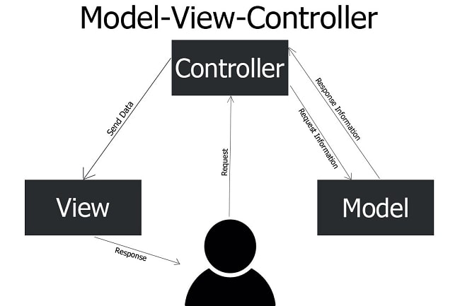
Работен процес на приложението
Работен процес на MVC:
Потребителят изпраща заявка (например натиска бутон).
Контролерът я приема, обработва я и решава какво да прави.
Контролерът използва модел, за да вземе или запише данни.
Данните се изпращат към изглед (View).
Изгледът показва резултата на потребителя.

Slide 7
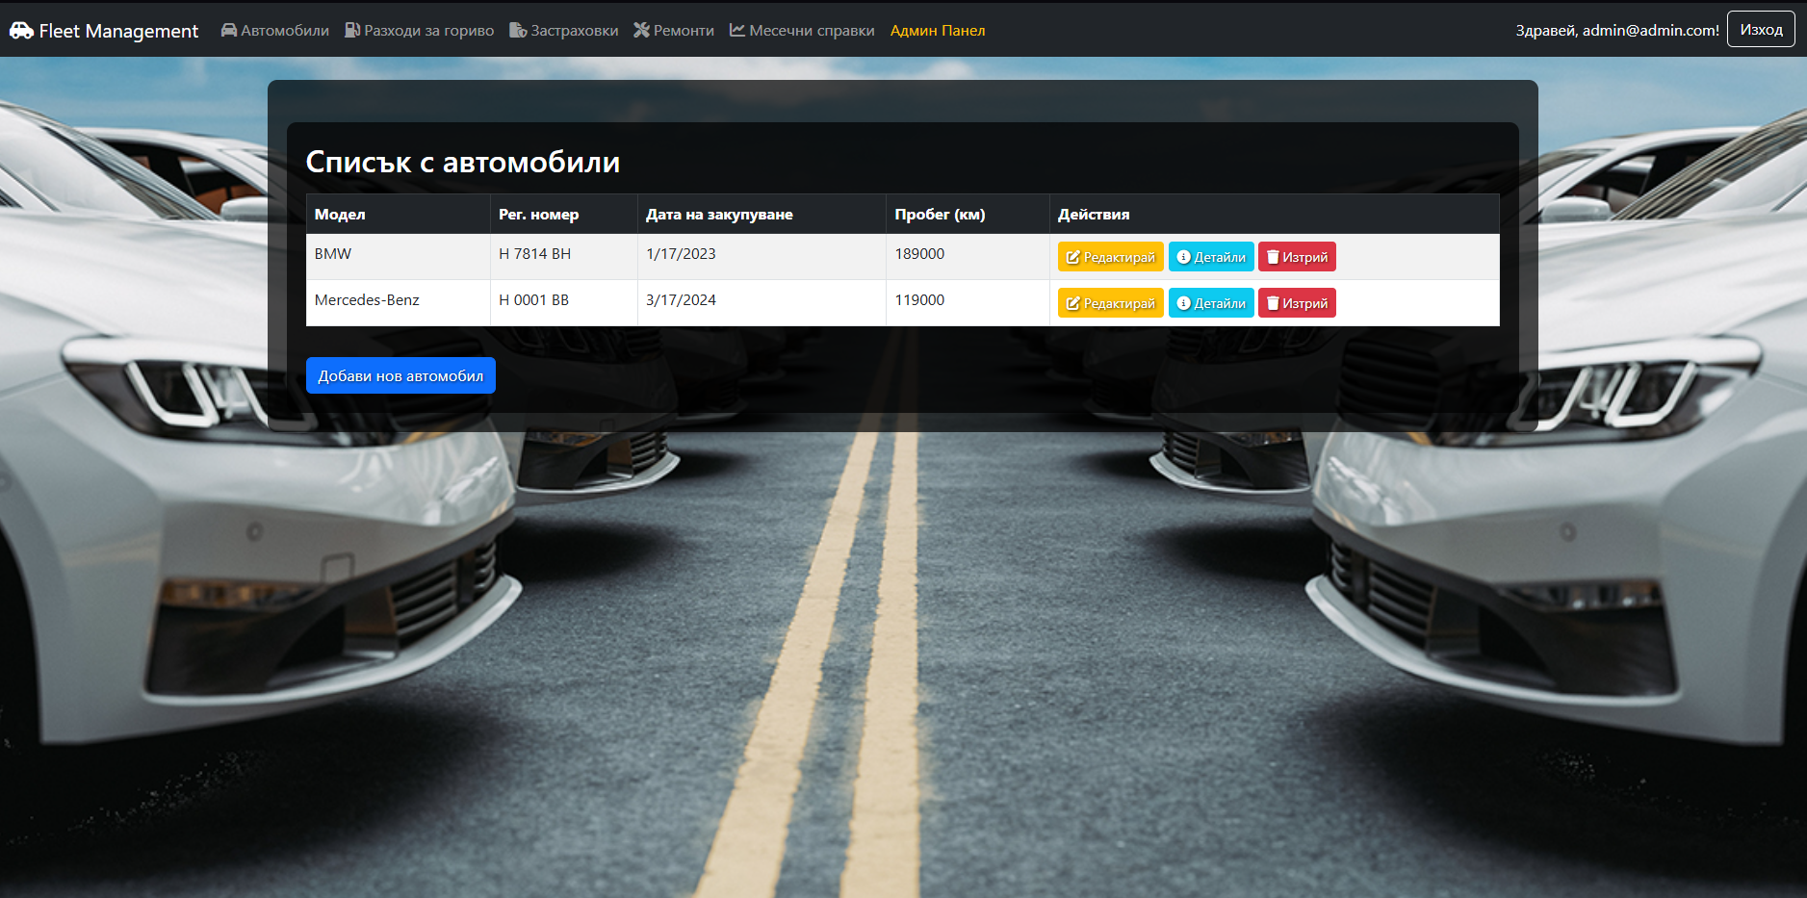
Функционалности на приложението
Лесно могат да бъдат добавяни, изтривани или редактирани автомобили от списъка.

Slide 8
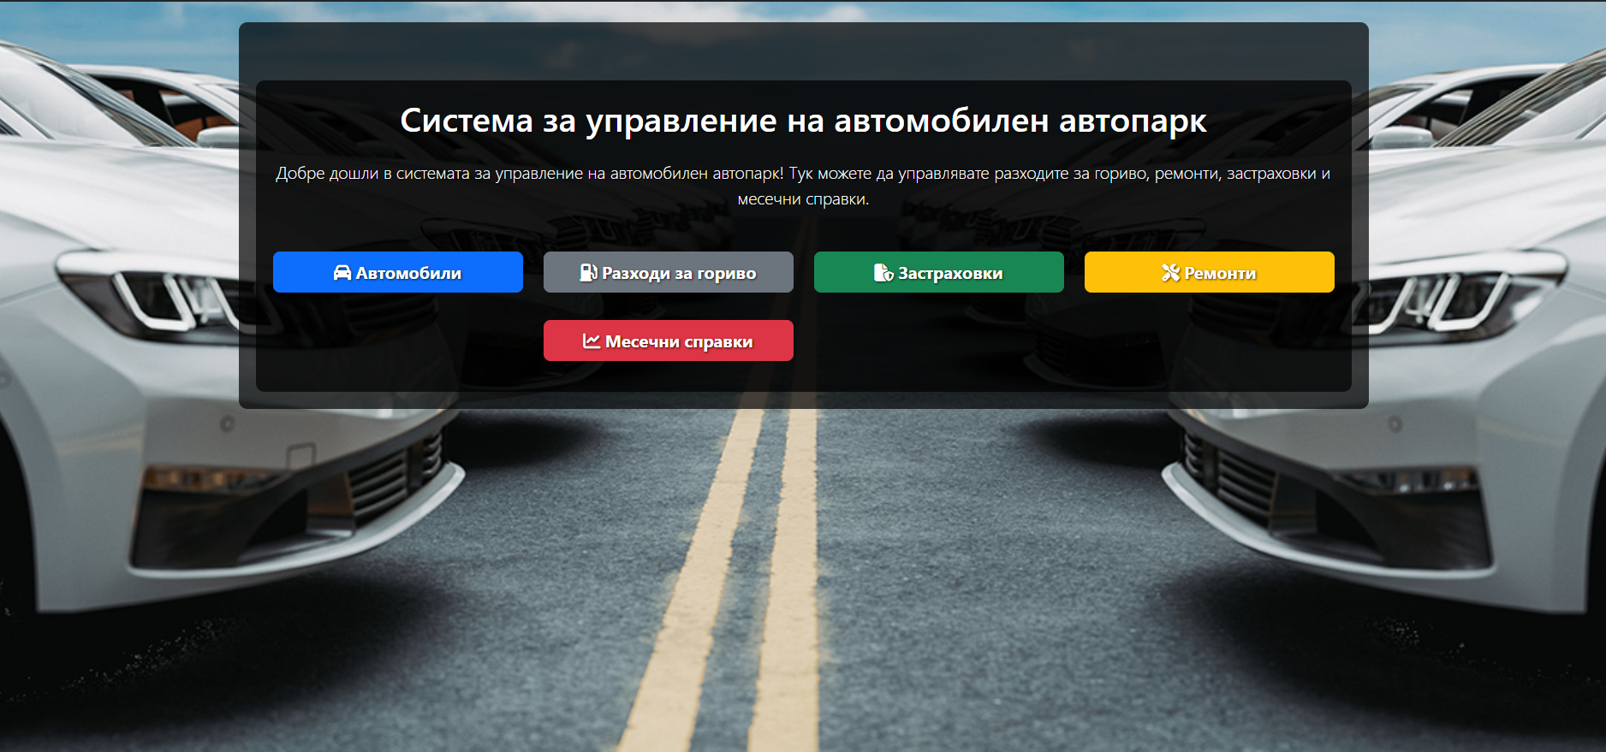
Функционалности на приложението
Могат да бъдат добавяни, редактирани или изтривани различни видове разходи по автомобилите, като разходи по ремонти, гориво, застраховки.

Slide 9
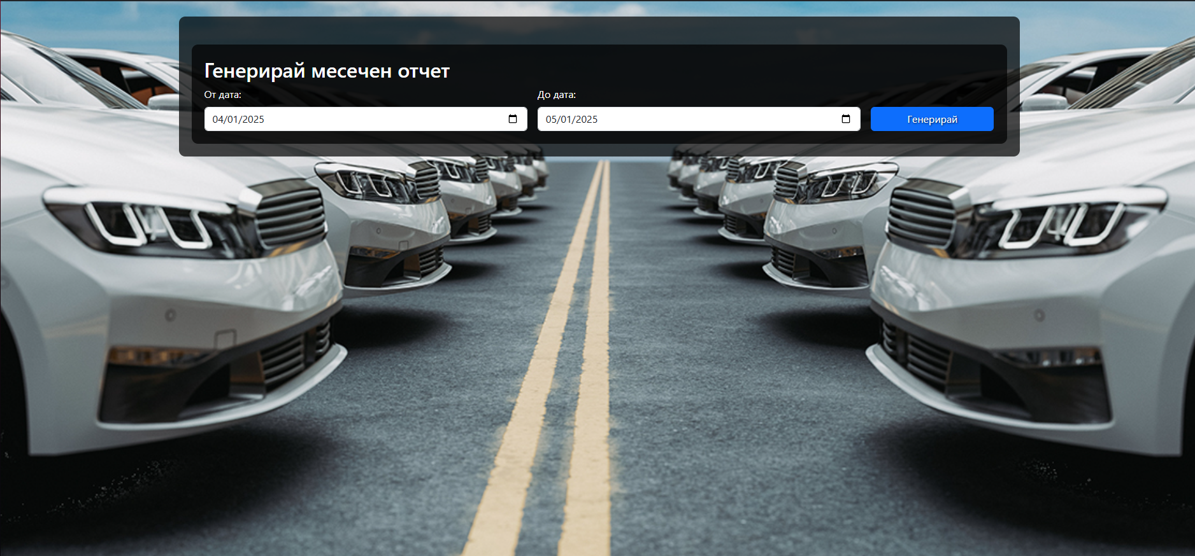
Функционалности на приложението
С два клика може да бъде генериран отчет с всички разходи между две дати.

Slide 10
При създаването на записи за застраховки, разходи за гориво и ремонти е важно да се приложат валидиращи проверки, които гарантират коректността и реалистичността на данните в системата.
1. Застраховка
Начална дата: Не трябва да е в бъдещето.
Крайна дата: Трябва да е по-късна от началната.
Сума: Трябва да е положителна.
Това предотвратява въвеждане на застраховки, които все още не са активни или вече са изтекли преди да започнат.

Slide 11
2. Разход за гориво
Дата: Не трябва да е в бъдещето.
Литри: Трябва да са положително число.
Цена: Също трябва да е положителна.
Това осигурява, че се въвеждат само реално извършени зареждания с коректни стойности.

Slide 12
3. Ремонт
Дата: Не трябва да е в бъдещето.
Описание: Задължително поле.
Цена: Положителна стойност.
Целта е да се гарантира, че записите за ремонти са пълни и достоверни.
Използвани са атрибути за валидация като [Required],[Range] и потребителски проверки чрез CustomValidation
Валидирането се извършва както на ниво модел, така и в потребителския интерфейс, като се визуализират съобщения при грешки.
Така се гарантира, че въведените данни са логически коректни, реални и последователни, което повишава надеждността на системата и предотвратява бъдещи несъответствия в отчетите.

Slide 13
Изтриване на потребител: Какво се случва с данните?
Връзки между данните
Потребител ➝ има много Автомобили
Автомобил ➝ има много:
Разходи за гориво
Застраховки
Ремонти
Какво се случва при изтриване на потребител?
Без каскадно изтриване (препоръчително)
Изтриването ще бъде блокирано, ако потребителят има свързани коли.
Изисква ръчно изтриване на зависими данни.
Позволява контрол и архивиране на история.

Slide 14
Изтриване на потребител: Какво се случва с данните?
С каскадно изтриване (ако е настроено)
Потребителят и всички негови:
Коли
Разходи
Ремонти
Застраховки ➝ се изтриват автоматично.

Slide 15
Заключение
Проектът демонстрира как с помощта на съвременни технологии и добра архитектура може да бъде създадено практично и ефективно уеб приложение за реален проблем – управлението на автомобилен автопарк.
Системата предлага ясно разделение на отговорностите чрез MVC архитектура, лесна работа с данни благодарение на Entity Framework и удобен потребителски интерфейс. Чрез функционалности като регистрация на разходи, месечни справки и администраторски контрол, приложението отговаря на нуждите както на малки фирми, така и на по-големи организации.

